Slide 1
Sağlık Güvenlik İşaretleri
Sebahattin BİRCAN
İş Güvenliği Uzmanı

Slide 2
13
Renk | Anlamı veya Amacı | Talimat ve Bilgi
Kırmızı | Yasak işareti | Tehlikeli hareket veya davranış
 | Tehlike alarmı | Dur, kapat, düzeneği acil durdur, tahliye et
 | Yangınla mücadele ekipmanı | Ekipmanların yerinin gösterilmesi ve tanımlanması
Sarı | Uyarı işareti | Dikkatli ol, önlem al, kontrol et
Mavi | Zorunluluk işareti | Özel bir davranış ya da eylem Kişisel koruyucu donanım kullan
Yeşil | Acil çıkış, ilk yardım işareti | Kapılar, çıkış yerleri ve yolları, ekipman, tesisler
 | Tehlike yok | Normale dön
OUR CEO.
Dany
Way.

Slide 3
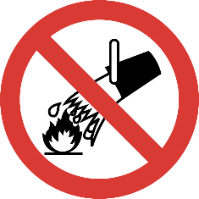
24
İş Makinesi Giremez
Dokunma
İçilmez
Yasaklayıcı İşaretler
Yetkisiz Kimse Giremez
Suyla Söndürmek Yasaktır
Yaya Giremez

Slide 4
24
Yangın Hortumu
Yangın Merdiveni
Yangın İşaretleri
Yangın Söndürme Cihazı
Acil Yangın Telefonu

Slide 5
24
Uyarı İşaretler
Patlayıcı Madde veya Yüksek Isı
Patlayıcı Madde
Toksik(Zehirli) Madde
Radyokatif Madde

Slide 6
24
Elektrik Tehlikesi
Biyolojik Risk
Uyarı İşaretler
Zararlı veya Tahriş Edici Madde
Düşük Sıcaklık

Slide 7
24
Zorunluluk İşaretleri
Gözlük Kullan
Eldiven Giy
Baret Tak
Maske Kullan

Slide 8
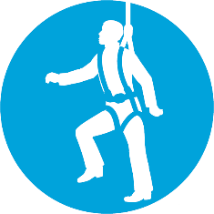
24
Zorunluluk İşaretleri
Kulak Koruyucu Tak
İş Ayakkabısı Giy
Göz Siperi Kullan
Emniyet Kemeri Kullan

Slide 9
24
Acil Çıkış İlk Yardım
İşaretleri
Acil Çıkış Yönleri
Acil Yardım ve ilk Yardım telefonu

Slide 10
02
Katılımınız İçin
Teşekkür Ederim…

